Slide 1
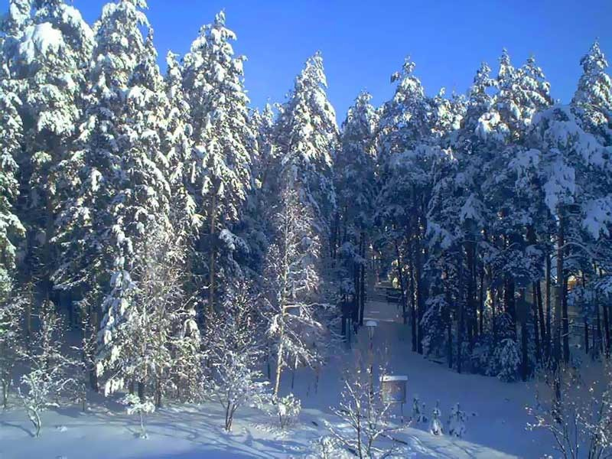
Во имя любви
КАЛЕЙДОСКОП ИНТЕРЕСНЫХ СУДЕБ

Slide 2
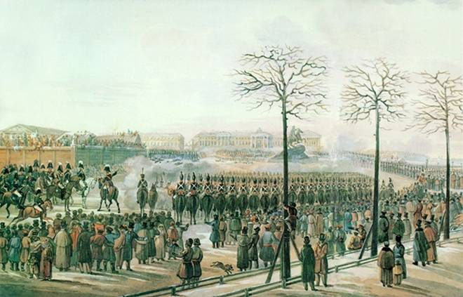
В Петербурге в день присяги
Был бунт, исполненный отваги.
Полк вышел чуть не на заре
И стал на площади в каре,
Готов на смерть и жаждет воли –
Не надо больше рабской доли!
Ребята! Стойте в добрый час,
Святая Русь помянет вас.
14 декабря 1825 года

Slide 3
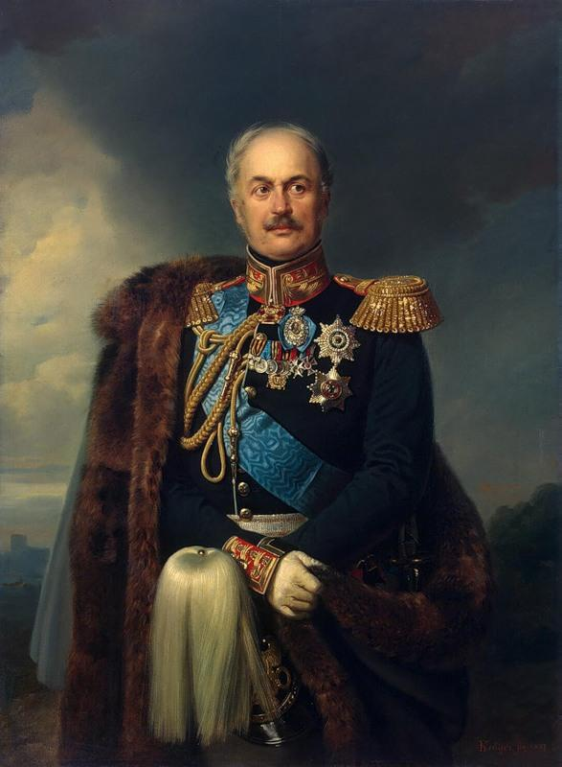
Известно мне: погибель ждёт
Того, кто первый восстаёт
На утеснителей народа, -
Судьба меня уж обрекла.
Но где, скажи, когда была
Без жертв искуплена свобода?
Погибну я за край родной –
Я это чувствую, я знаю…..
Рылеев
Николай I

Slide 4
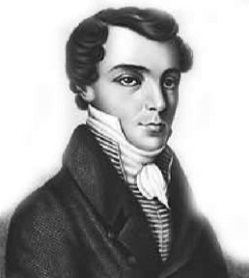
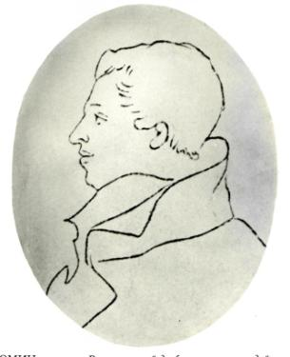
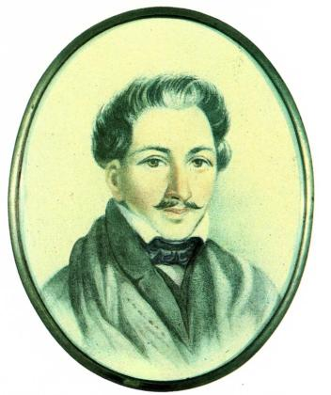
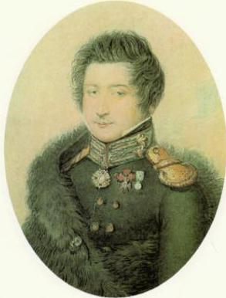
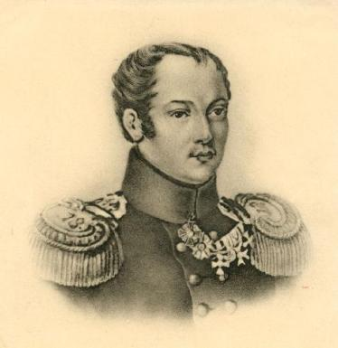
Кондратий Рылеев
Михаил Бестужев - Рюмин
Петр Каховский
Павел Пестель
Сергей Муравьев – Апостол

Slide 5
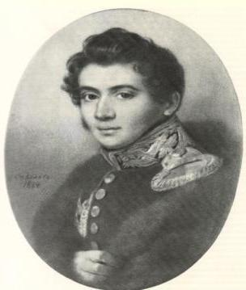
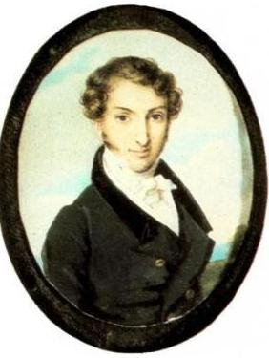
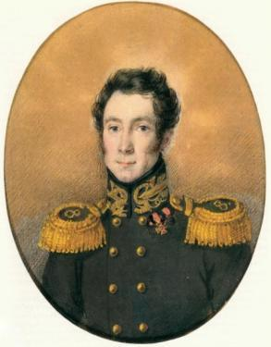
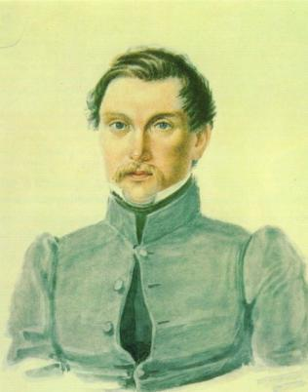
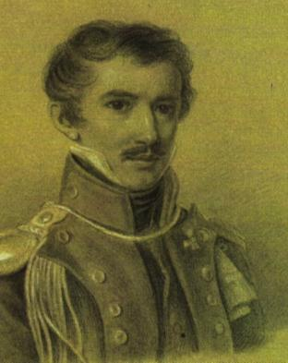
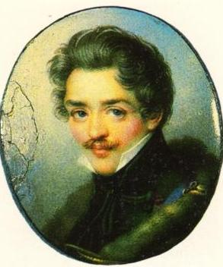
Никита Муравьёв
Николай Бестужев
Сергей Трубецкой
Михаил Лунин
Иван Пущин
Сергей Волконский

Slide 6
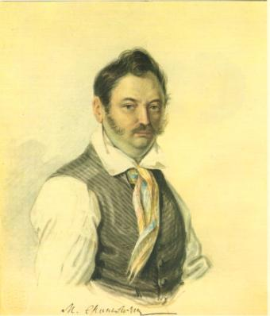
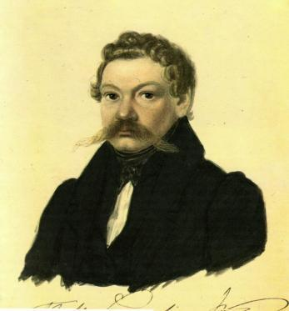
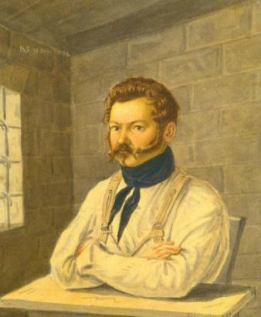
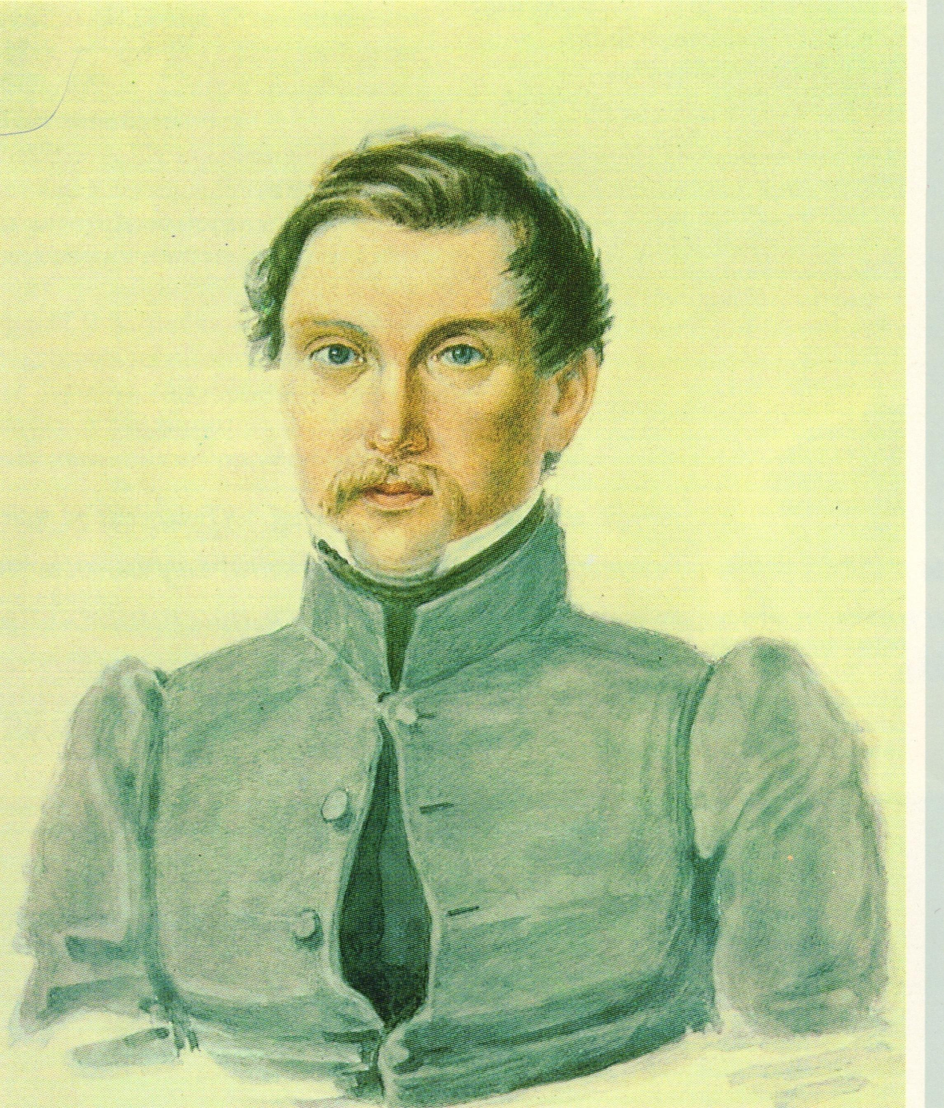
Михаил Фонвизин
Пётр Муханов
Артамон Муравьёв
Тюрьма мне в честь - не в укоризну,
За дело правое я в ней,
И мне ль стыдиться сих цепей,
Когда ношу их за Отчизну?
Рылеев

Slide 7
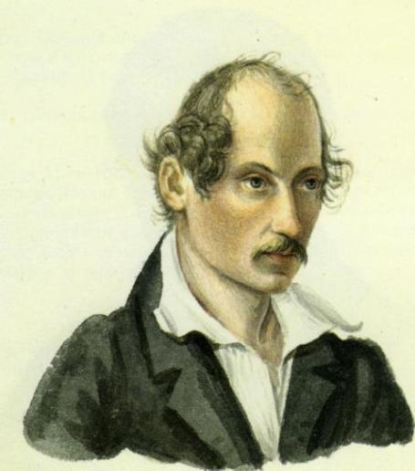
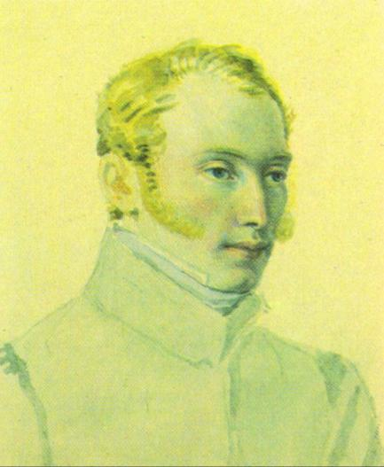
Горит напрасно пламень пылкий,
Я не могу полезным быть:
Средь дальней и позорной ссылки
Мне суждено в тоске изныть.
Рылеев
Михаил Кюхельбекер
Андрей Розен

Slide 8
Всего по делу декабристов было привлечено 579 человек. 5 казнено, 121 сосланы в Сибирь на каторгу. Всего наказано - 1700 человек.

Slide 9
Пленительные образы! Едва ли
В истории какой – нибудь страны
Вы что – нибудь прекраснее встречали
Их имена забыться не должны.
Некрасов Н

Slide 10
На Руси это издавна чтимо,
Это в нашей, наверно крови:
Чтобы женщина шла за мужчиной
В испытаньях, в скитаньях, в любви.
Т. Кузовлёва

Slide 11
Манифест
Жена, следуя за своим мужем становится причастной к его судьбе, теряет прежние звания, делается женой ссыльнокаторжного.
Дети, которые родятся в Сибири, поступят в заводские крестьяне
Ни денежных сумм, ни вещей многоценных с собой взять не дозволено
Не искать свиданий с мужем, за исключением двух раз в неделю, не передавать мужу никаких вещей, денег, бумаги, чернил. Никому не писать, не отправлять и не получать писем.
Свидание с мужем лишь в арестантском платье.

Slide 12
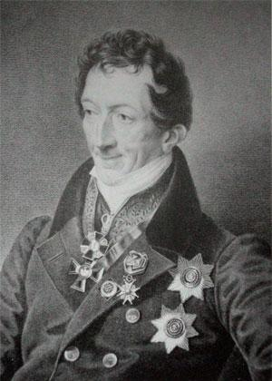
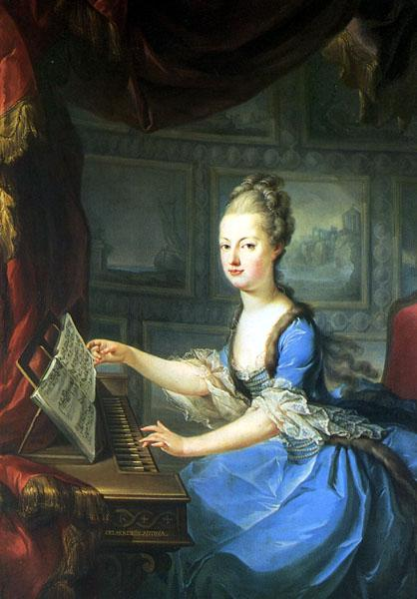
Граф Лаваль
Екатерина Трубецкая

Slide 13
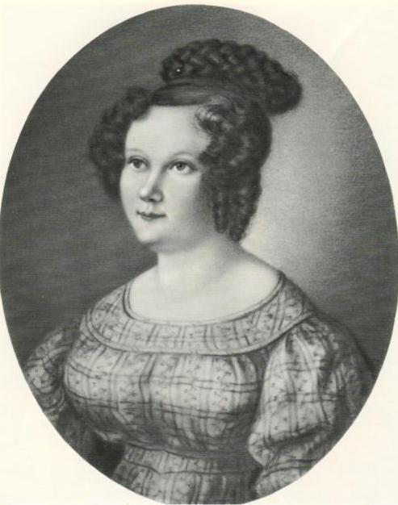
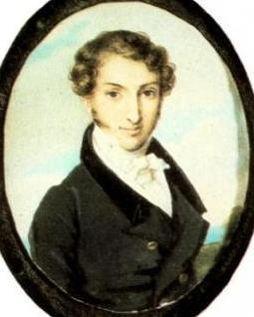
Екатерина Ивановна
Трубецкая
Сергей Петрович
Трубецкой

Slide 14
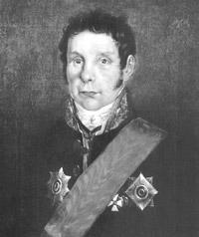
Цейдлер – губернатор Иркутска
Иркутский острог

Slide 15
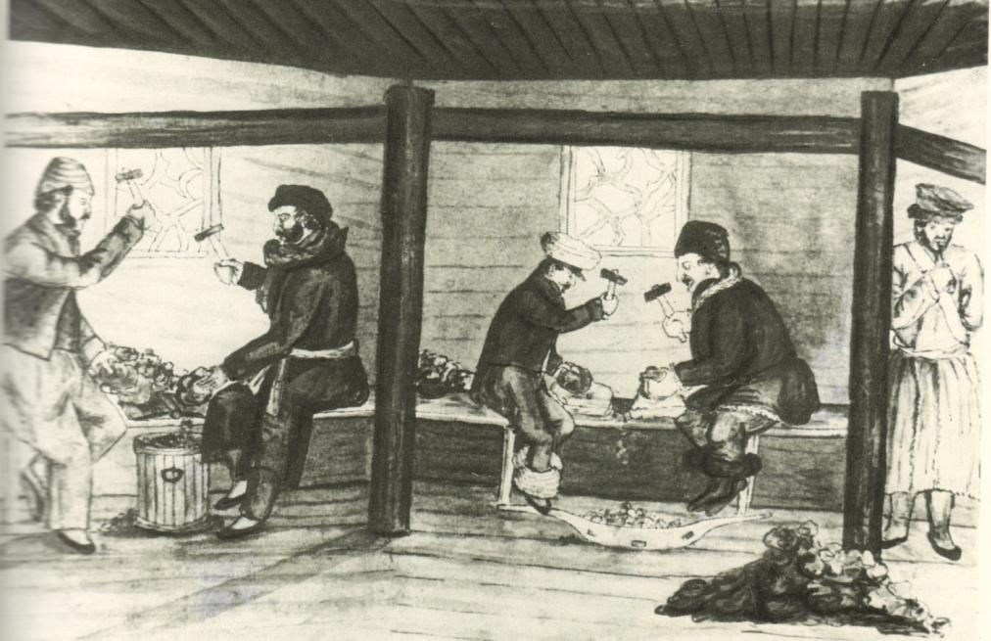
Декабристы за работой в Нерчинских рудниках.

Slide 16
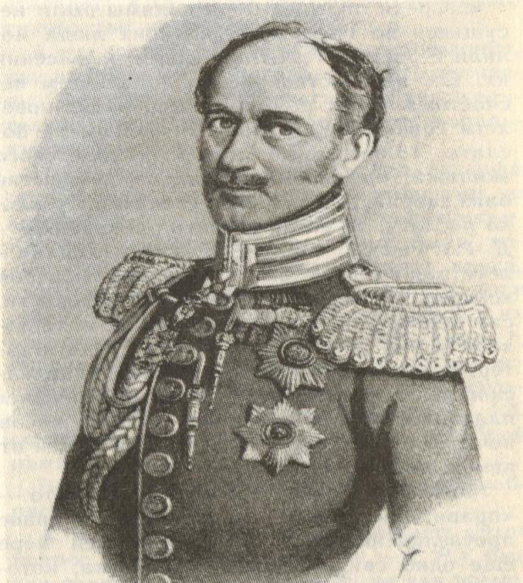
Шеф жандармов Бенкендорф
Вид Читинского острога.

Slide 17
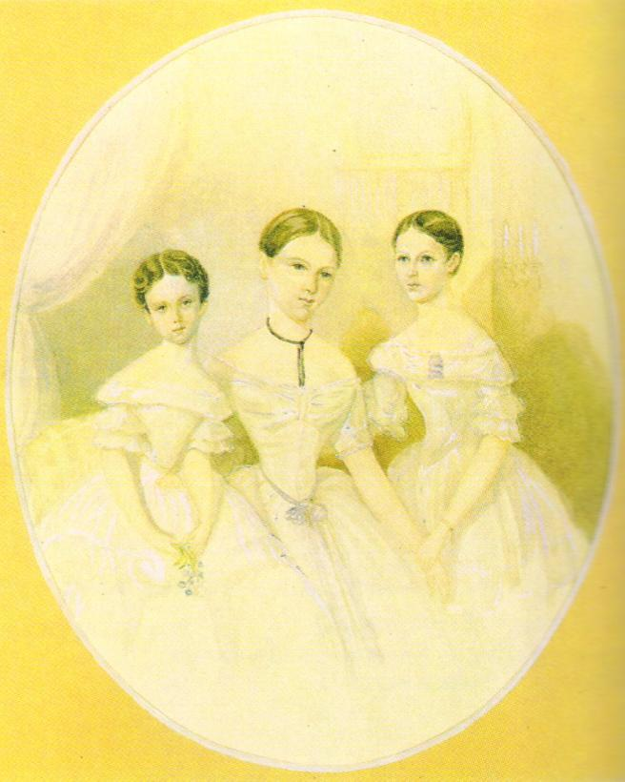
Село Оёк
Иркутская область. Село Оёк, место поселения декабристов.
Notes:
Вернуть на место

Slide 18
Дом Трубецких в Иркутске

Slide 19
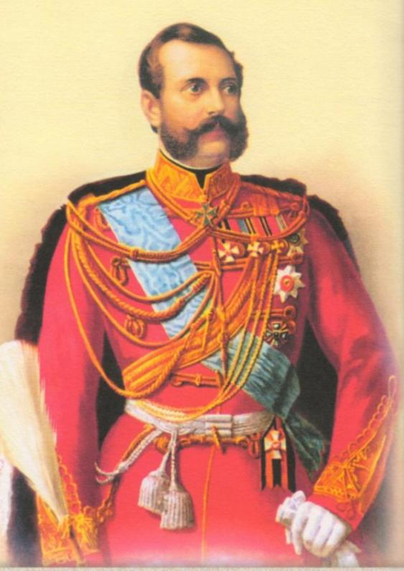
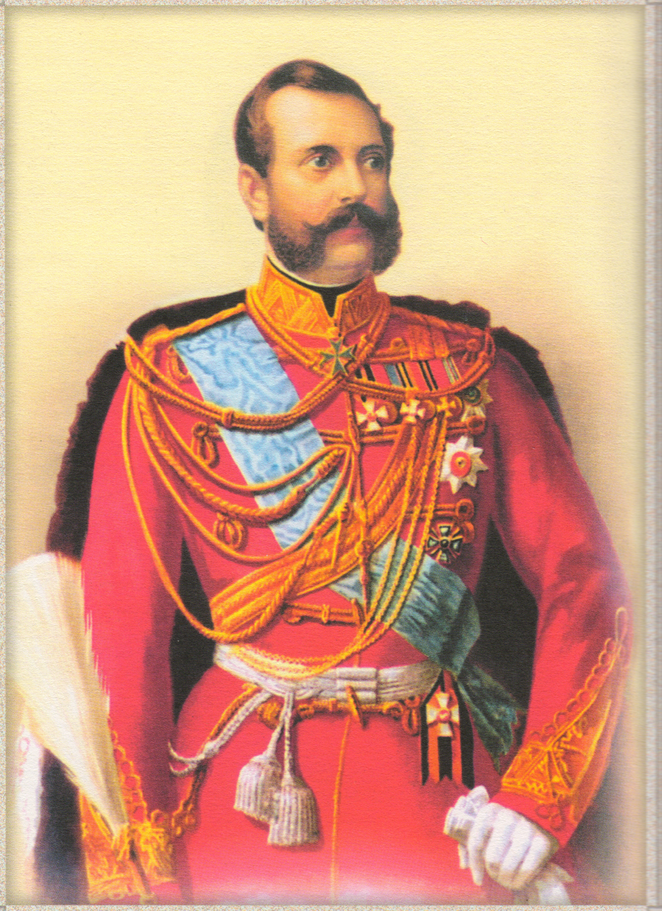
Александр II

Slide 20
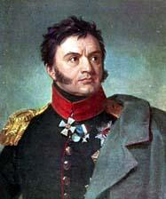
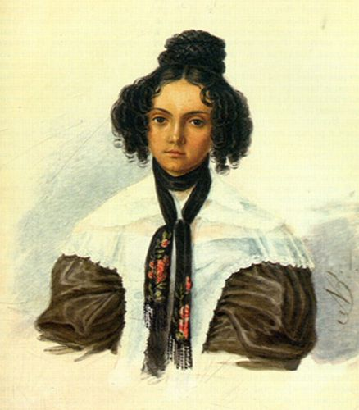
Неподкупный , неизменный,
Хладный вождь в грозе военной;
Жаркий сам подчас боец.
В дни спокойные мудрец…
Жуковский.
Мария Николаевна
Волконская

Slide 21
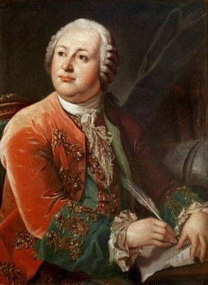
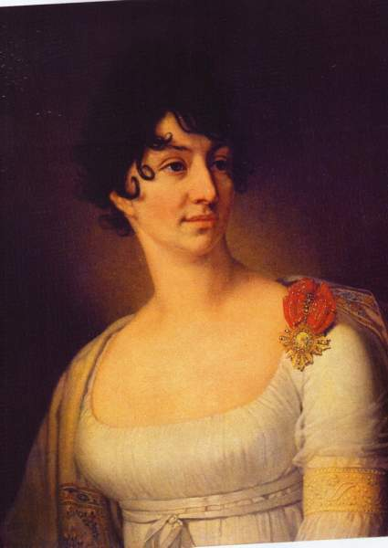
Софья Алексеевна
Раевская

Slide 22
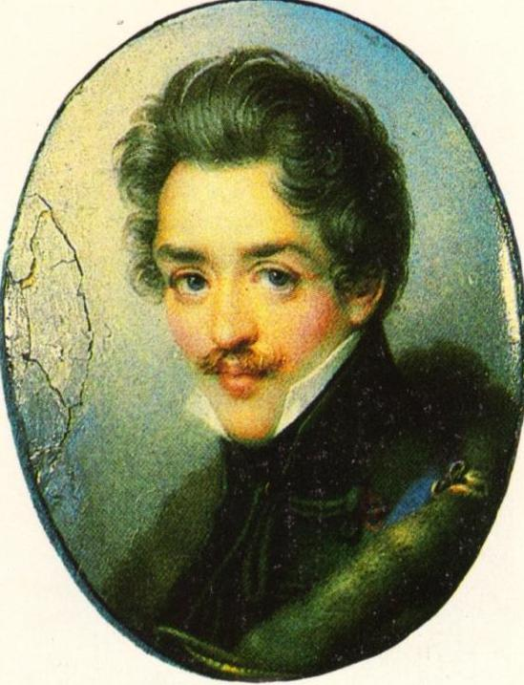
Сергей Григорьевич
Волконский

Slide 23
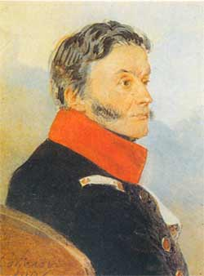
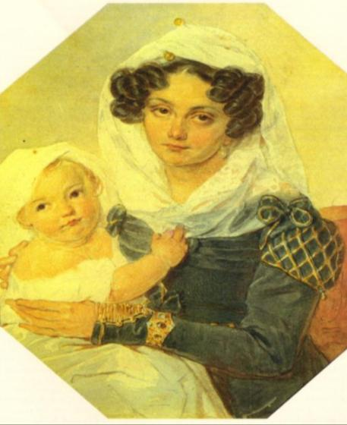
Простите родные! Мне сердце
Давно
Моё подсказало решенье.
И верю я твёрдо: от Бога оно!
А в вас горит – сожаленье!
Да, ежели выбор решить я
Должна
Меж мужем и сыном - не боле,
Иду я туда где я больше нужна,
Иду я к тому, кто в неволе!
Некрасов

Slide 24
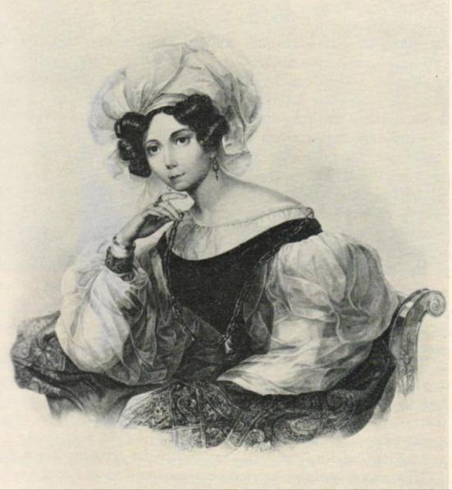
Зинаида Волконская
Дом Волконской славился литературно – музыкальными вечерами, их посещали лучшие поэты, певцы и композиторы. Для Марии Николаевны был устроен прощальный концерт, на котором присутствовал
А. С. Пушкин А

Slide 25
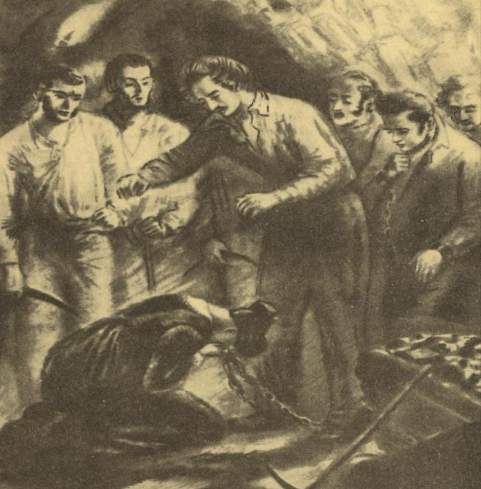
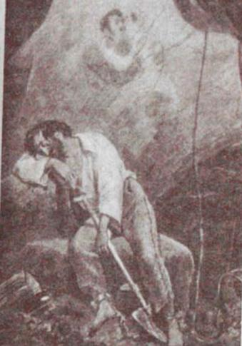
Невольно пред ним я склонила колени - и, прежде чем мужа обнять,
оковы к губам приложила!...
Некрасов Н.

Slide 26
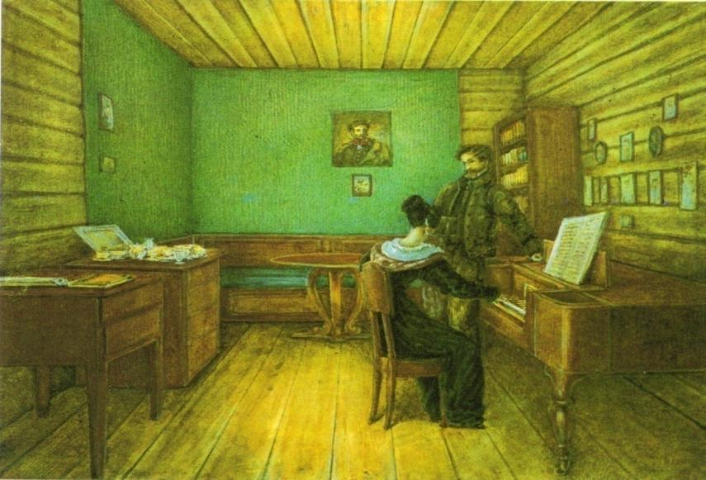
Волконский С Г. с женой в камере

Slide 27
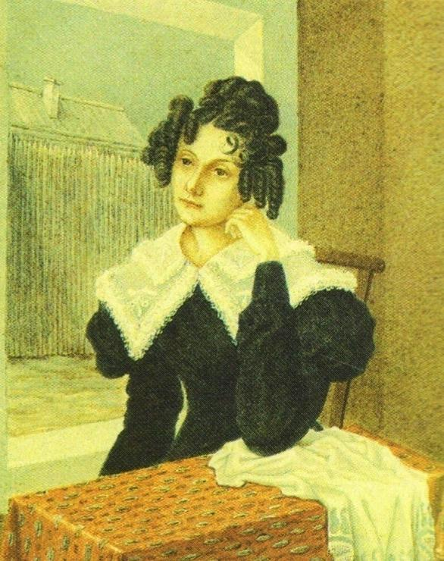
«Вот самая удивительна женщина, которую я когда – либо знал!»
Раевский

Slide 28
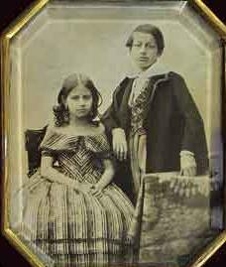
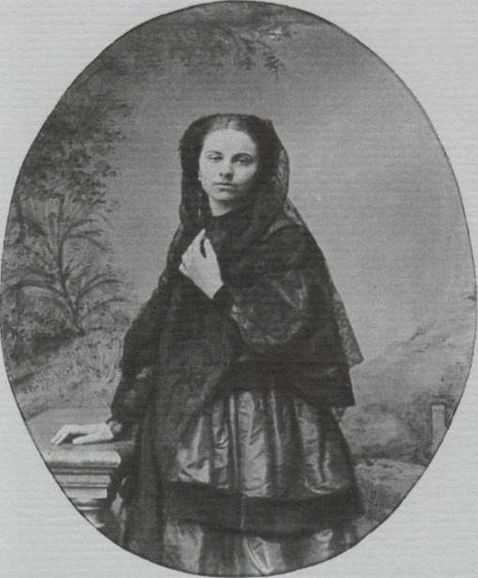
Е. С. Волконская

Slide 30
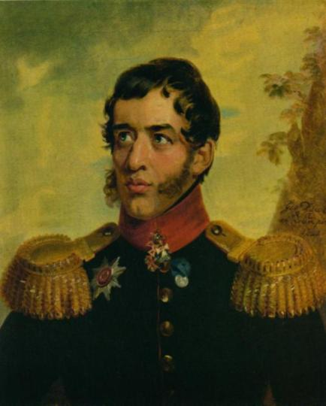
Портрет героя войны 1812 года
вернулся в галерею Эрмитажа
через 38 лет после смерти
декабриста Сергея Григорьевича
Волконского

Slide 31
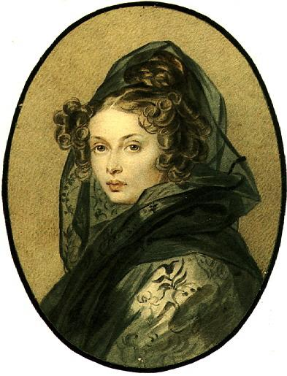
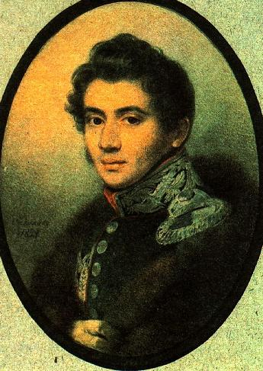
Никита Михайлович
Муравьёв
Александра Григорьевна
Муравьёва

Slide 32
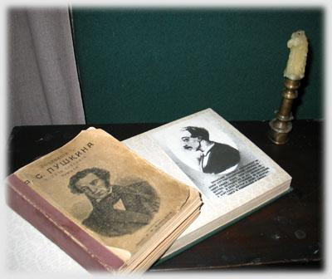

Slide 33
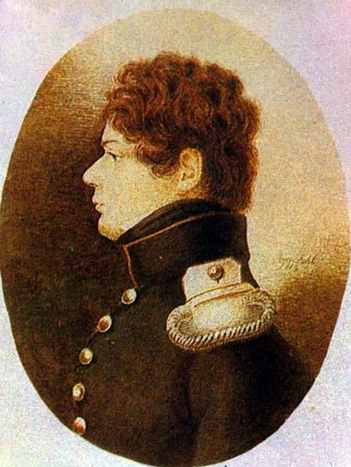
Захар Чернышёв

Slide 34
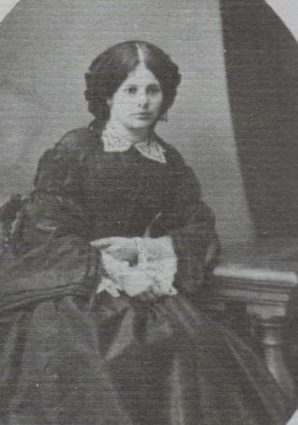
Н. Н. Муравьёва
Ноннушка Муравьёва

Slide 35
Наталья Дмитриевна
Фонвизина
Михаил Александрович
Фонвизин

Slide 36
Полина Гебль
Иван Анненков

Slide 37
Оля Анненкова
Церковь читинского острога 1828 год Венчание Анненкова И.А. и Гебль Полины.

Slide 39
Камилла Ле Дантю
Василий Иванович Ивашев

Slide 40
Александра Ивановна Давыдова
Елизавета Петровна
Нарышкина
Мария Казимировна
Юшневская
Анна Васильевна
Розен

Slide 41
Волконский С.Г
Волконская М.Н
Анненков И.А
Фонвизина Н.Д
Трубецкой С.П
Розен А.Е

